Slide 1
Apparatuur
IBS Mijn Onderneming
Les 5 Water en energie

Slide 2
Vorige les: Verwarming en koeling

Slide 3
Warmtepomp

Slide 4
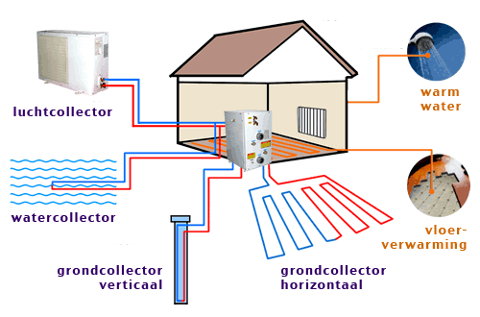

Slide 5
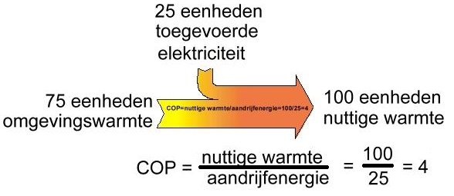

Slide 6
Apparatuur

Slide 7
Apparatuur
Verlichting en apparatuur verbruikt ~ bij gebruik ~ elektriciteit.
Verbruik en daarmee de kosten kunnen op twee manieren worden benaderd.
Meten van het daadwerkelijk verbruik in een ‘representatieve’ periode.
Betrouwbaar, arbeidsintensief, tijdintensief
Bereken verbruik aan de hand van gebruik & vermogen
Verbruik bij benadering, Snelle methode, lastiger bij ‘apparatuur met bijvoorbeeld een thermostaat’

Slide 8
Berekenen verbruik
Vermogen * tijd (waarin apparatuur in gebruik is) = Verbruik
Watt * h = Wh

Slide 9
Berekenen besparing bij vervanging
Verbruik oude apparatuur – Verbruik Nieuw apparatuur = Besparing
kWh oud – kWh nieuw = kWh besparing
* €/kWh
€ oud – € nieuw = € besparing

Slide 10
Terugverdientijd berekenen
De tijd die het duurt om de aanschafkosten van de vervangende apparatuur terug te verdienen met de besparing die met de vervanging wordt gerealiseerd!

Slide 11
Nog eerlijker vergelijken
Bereken de kosten van de apparatuur aan de hand van de levensduur van de betreffende apparatuur en reken de kosten per gebruiksuur uit.
Neem de kosten van de vervanging/installatie mee in je berekening.

Slide 12
Ook financieel eerlijk berekenen?
Gebruik Netto Contante Waarde (zie wikiwijs)
In toets zal geen berekening worden gevraagd van de NCW

